Slide 1


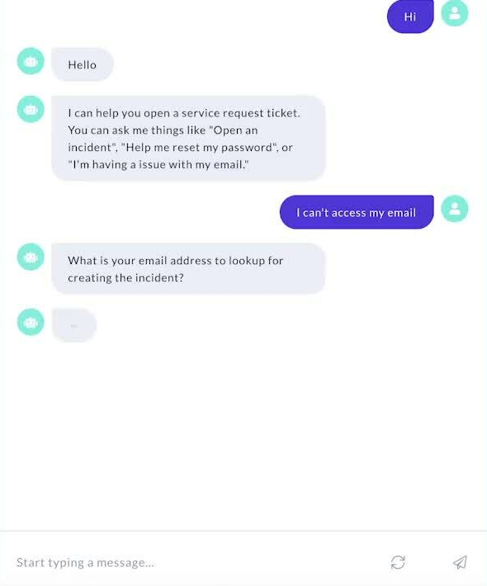

Guarda la información
SISTEMA
Proporciona la información
Genera archivos
Archivos de entrenamiento
Usuario
Interacción
Enviar a archivos
Establece conversación
Ejecución del entrenamiento

